Slide 1
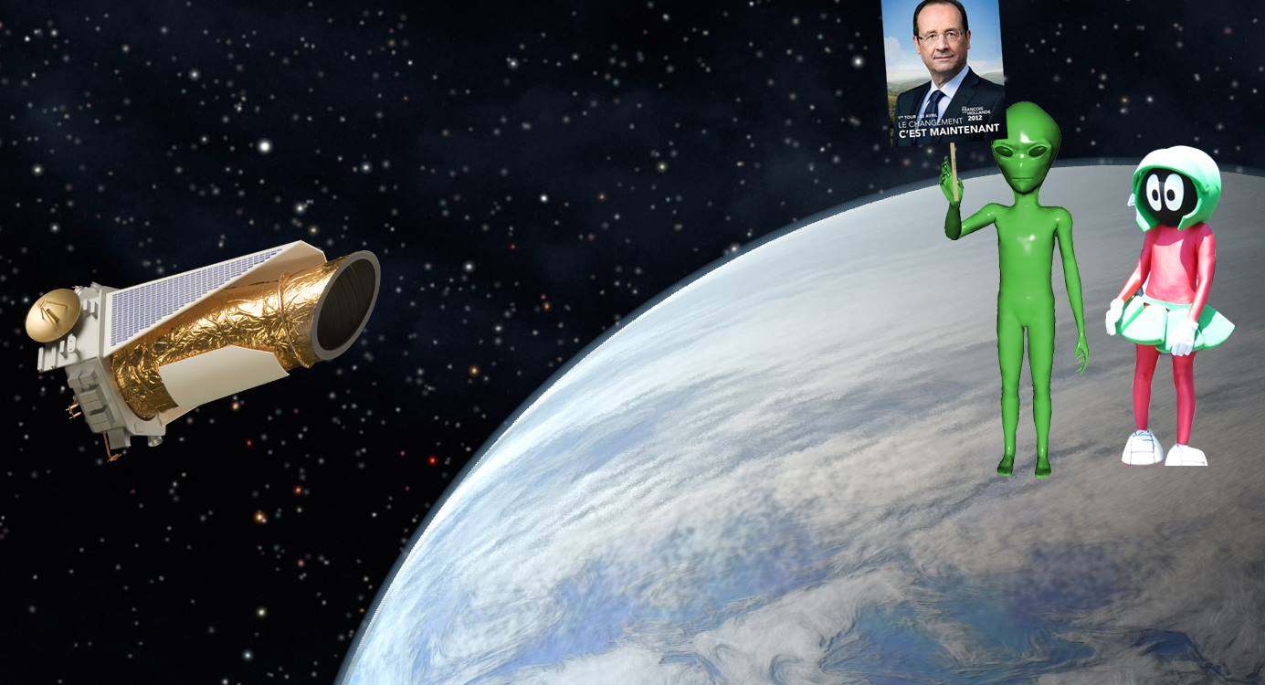

Caricatures en vrac 15
Réalisation Bernard Lefebvre
Découverte de la première exoplanète habitable de même taille que la Terre.

Slide 2
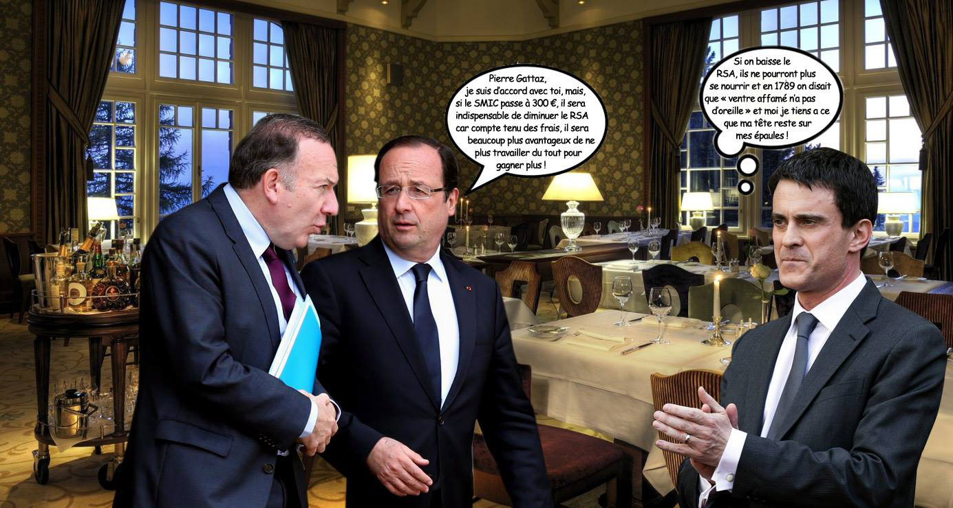
Manuel Valls a écarté mercredi toute remise en cause du smic, après un nouveau débat sur
l'opportunité de le moduler pour lutter contre le chômage, notamment des jeunes.

Slide 3
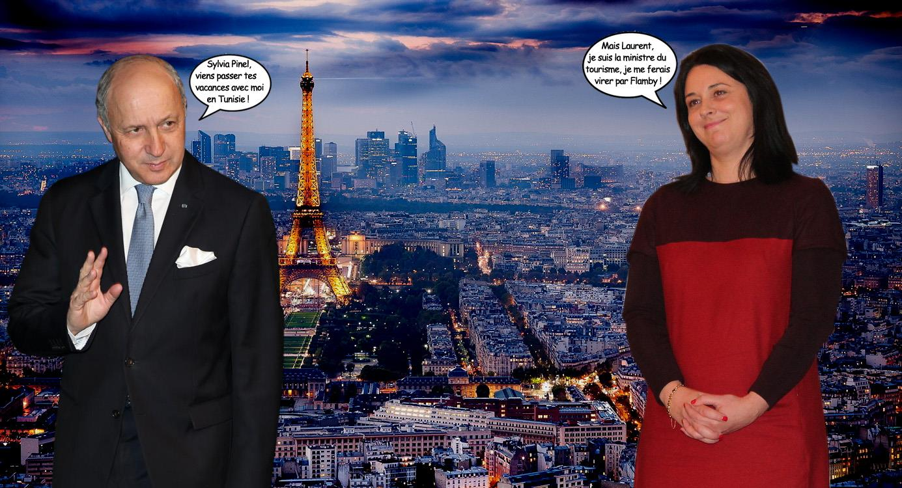
Pour "montrer l'exemple" de la mobilisation de Paris en faveur de la Tunisie,
le chef de la diplomatie française a promis d'y passer ses vacances.

Slide 4
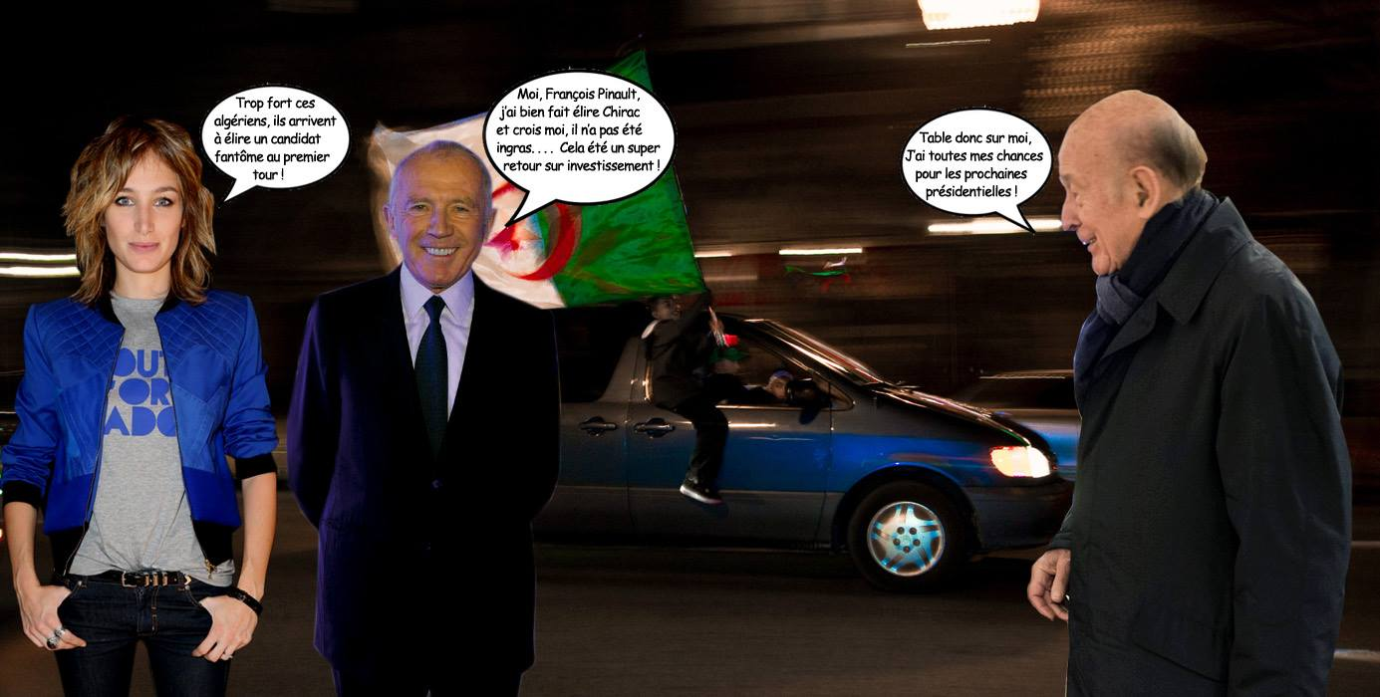
Algérie : le président sortant recueille 81,53% des voix, devançant très largement son
principal rival, Ali Benflis, qui n'obtient que 12,18% des suffrages, et dénonce des fraudes.

Slide 5

De la démocratie. . .

Slide 6
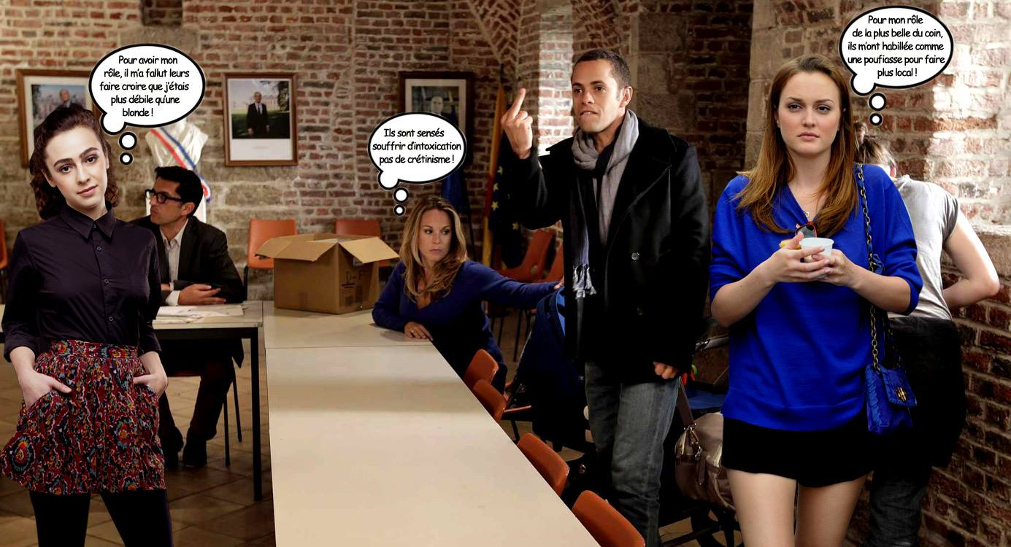
FR3 Plus belle la vie : « Une vie en Nord » épisode tournée à Mons en Pévèle (prés de Lille).

Slide 7
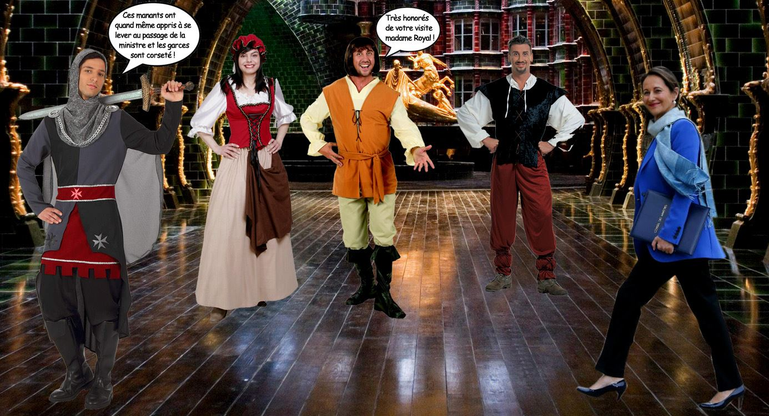
Selon Le Point, Ségolène Royal se déplacerait dans les couloirs du ministère précédée d'un
huissier qui l'annonce, de sorte que le personnel doit se lever sur son passage.
il est exigé du personnel féminin une tenue décente avec « interdiction des décolletés ».

Slide 8
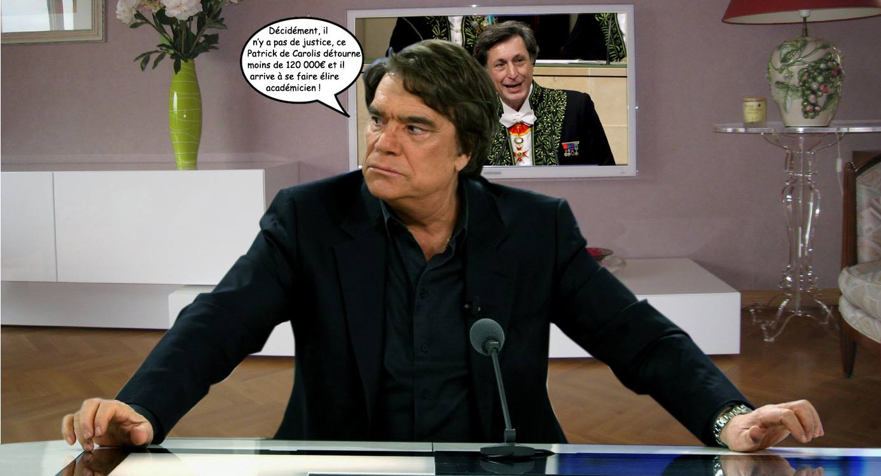
En 2011, l'ex-patron du service public a touché de Bygmalion 47 800 euros via sa
société Patrick de Carolis Consulting et Participations. Puis encore 71 700 euros en 2012.

Slide 9
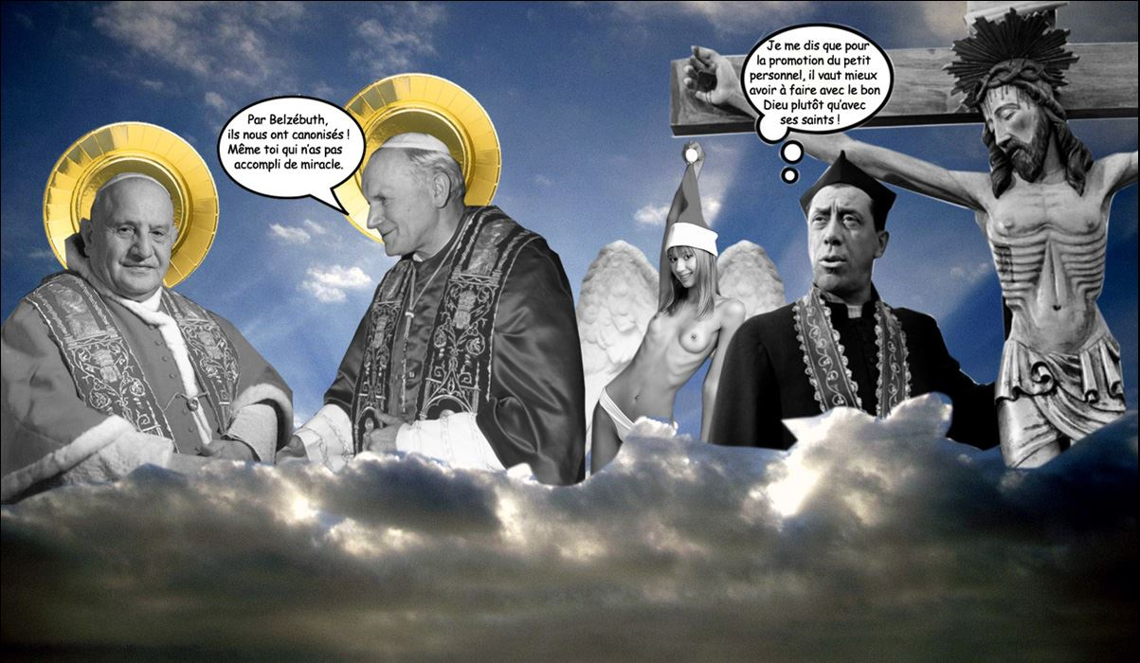
CITE DU VATICAN - Deux figures majeures de l'Eglise catholique du XXe siècle, le pape Jean XXIII
et le pape "globe-trotter" Jean Paul II, seront canonisés dimanche à Rome.

Slide 10
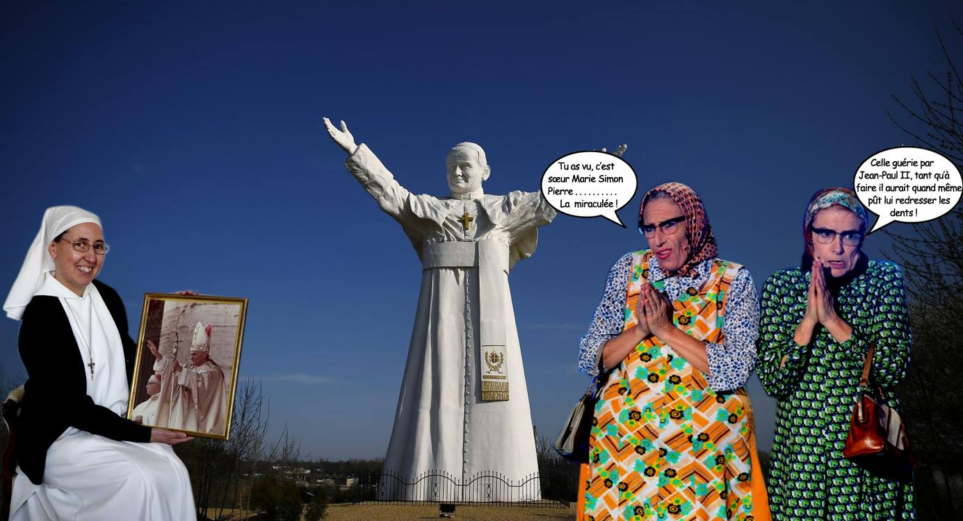
La guérison inexpliquée de sœur Marie Simon-Pierre en 2005
est, selon elle, l’œuvre posthume du pape Jean-Paul II.

Slide 11
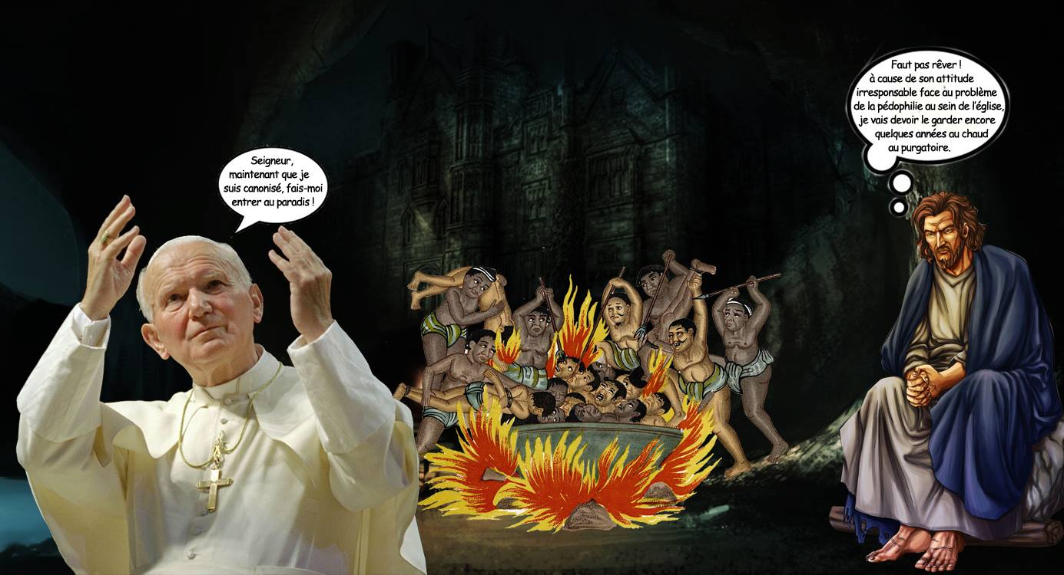
Les papes Jean XXIII et Jean Paul II, deux figures majeures de
l'Eglise catholique du XXe siècle, ont rejoint la liste des saints de l'Eglise.

Slide 12
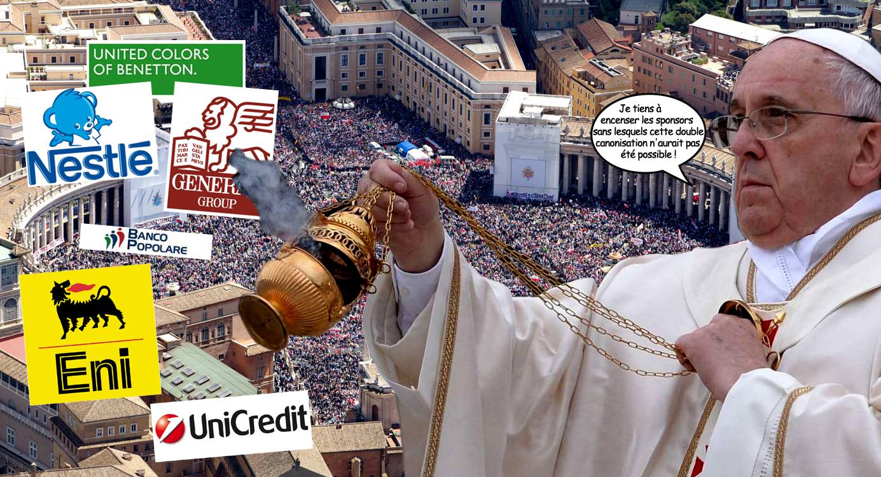
Des sponsors permettent au Vatican de financer la double canonisation

Slide 13
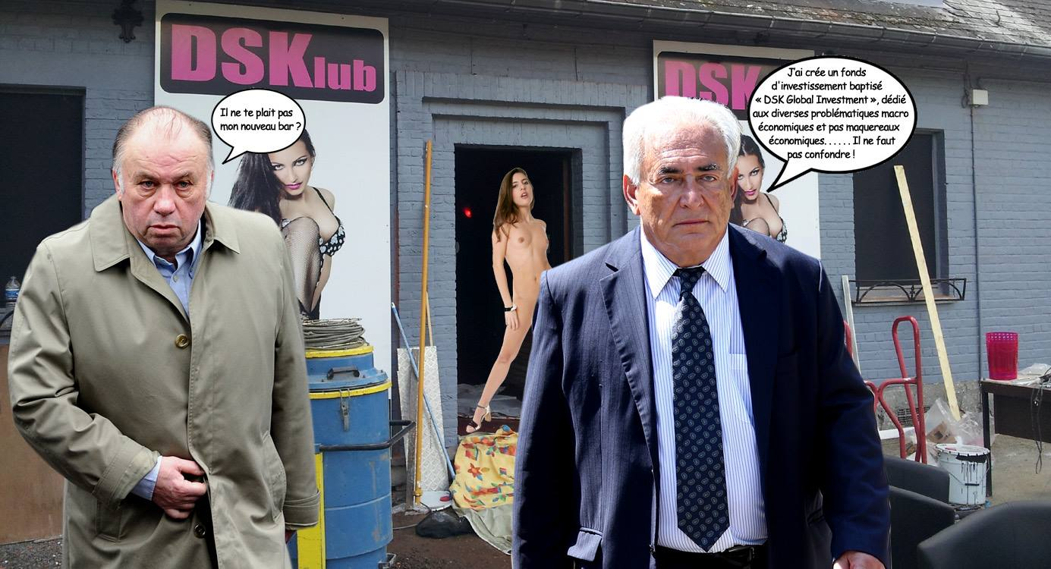
DSK veut attaquer Dodo la Saumure pour son nouveau bar à hôtesses, le «DSK».

Slide 14
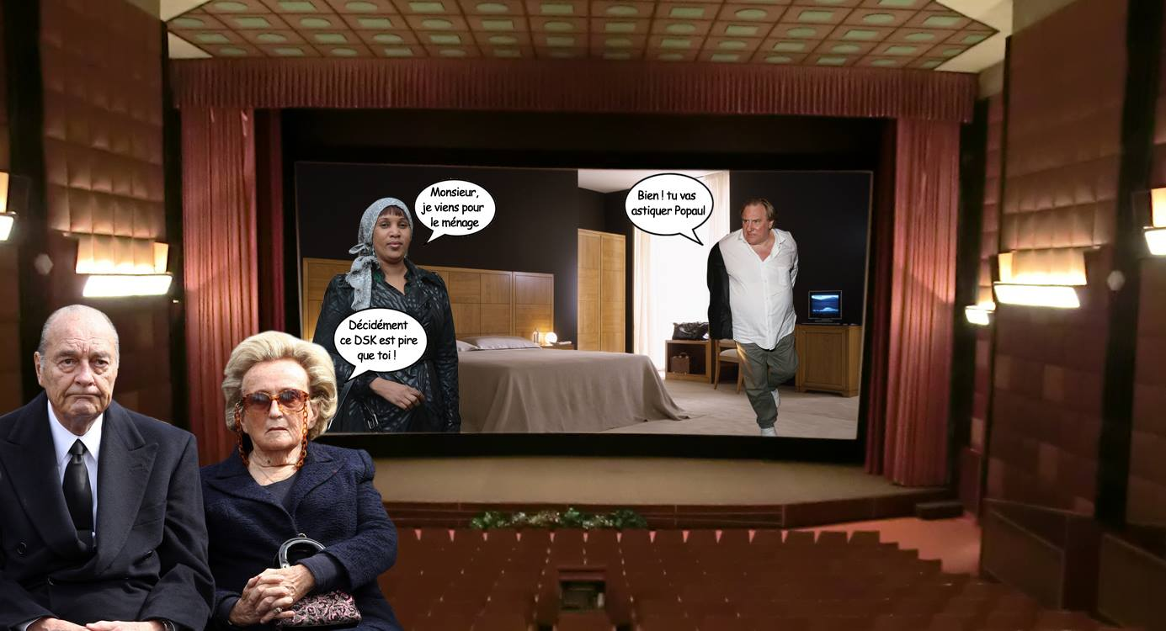
"Welcome to New York" Le film d'Abel Ferrara avec Gérard Depardieu
librement inspiré de l'affaire DSK, un vrai navet ?

Slide 15

François Hollande et Manuel Valls peinent à donner une réponse au "séisme"
que constitue la victoire du Front national aux élections européennes,

Slide 16
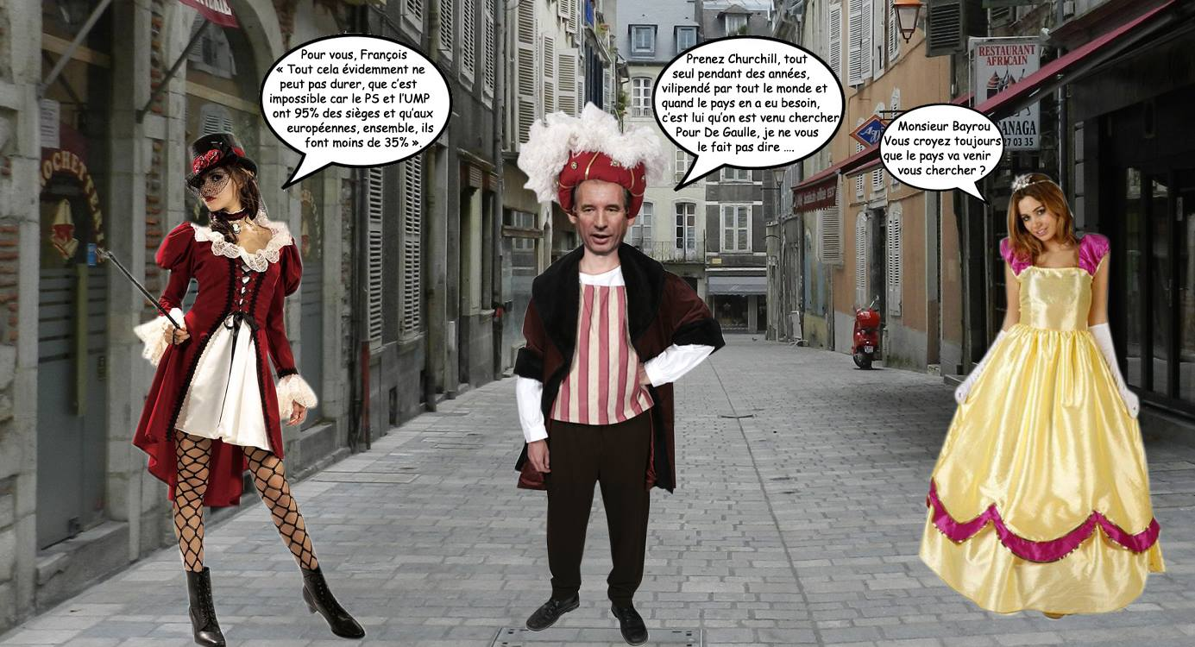
Pour Bayrou, Hollande n'ira pas au terme de son mandat.

Slide 17
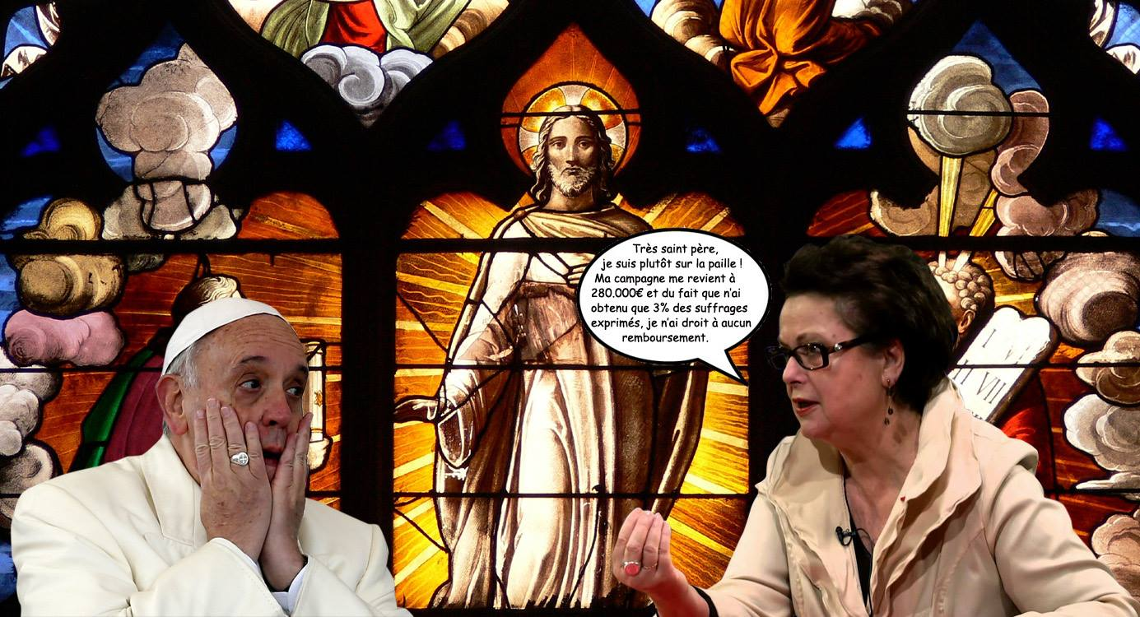
Christine Boutin comptait beaucoup sur le soutien d'Alain Delon
pour imposer sa liste Force Vie au Parlement européen

Slide 18
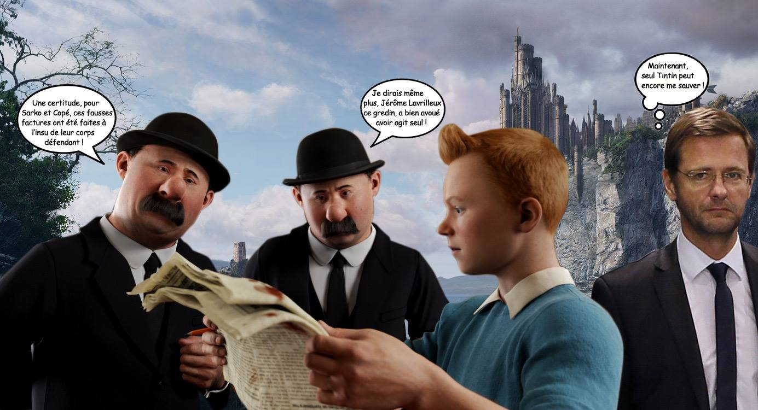
Nicolas Sarkozy et Jean-François Copé étaient-ils au courant de cet "habillage"?
L'avocat répond : "Que les responsables politiques disent clairement qui a fait quoi et quand.

Slide 19
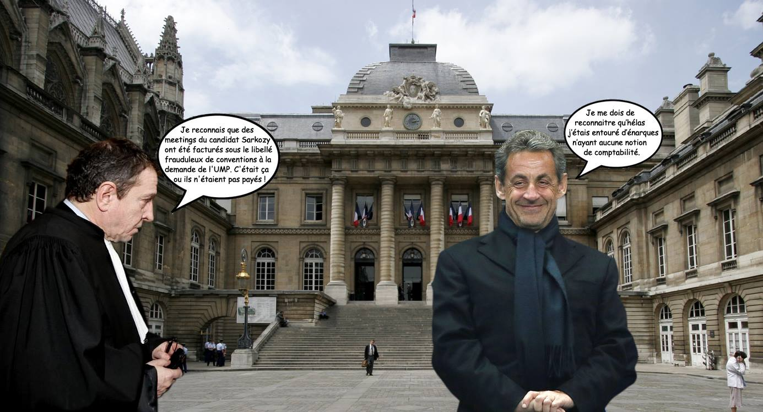
La société Bygmalion, a été soumise à "un chantage économique"
de la part du parti pour établir quelque 11 millions de fausses factures

Slide 20
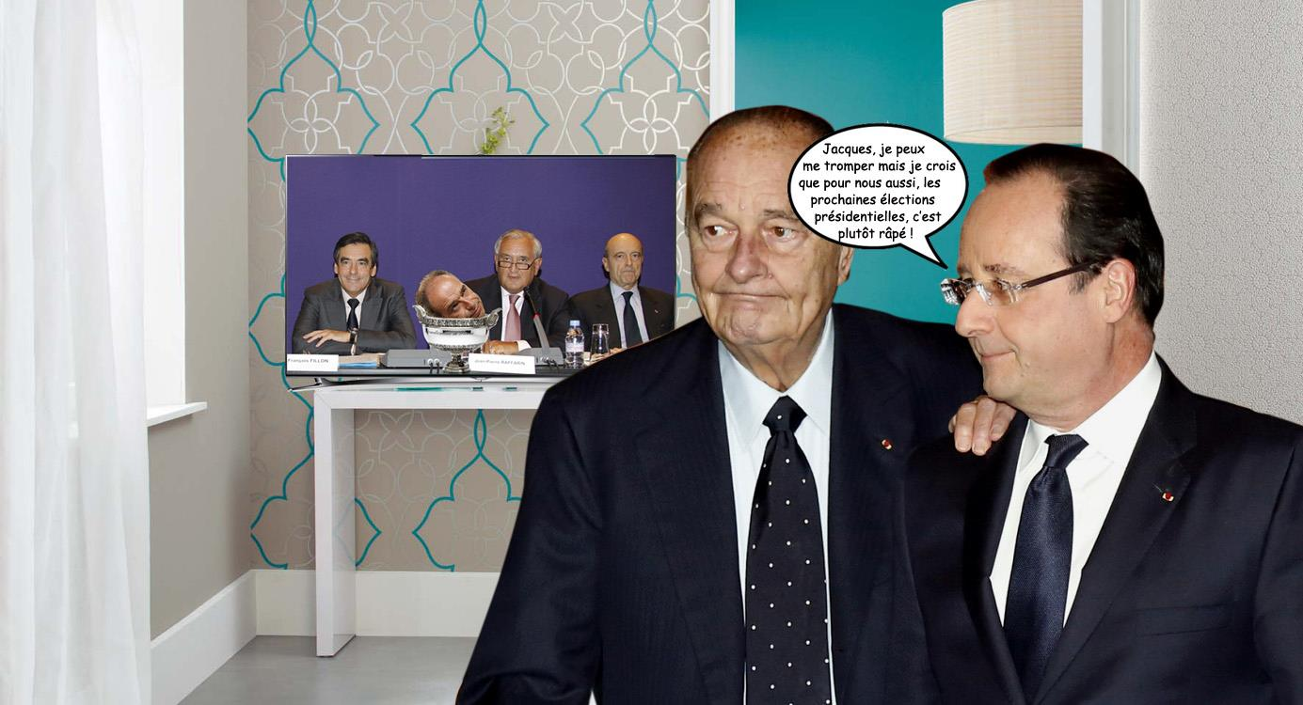
Visitez mon Blog
Démission de Copé: Trois anciens Premiers ministres (Juppé, Raffarin, Fillon)
assureront la direction collégiale temporaire.

